Slide 1
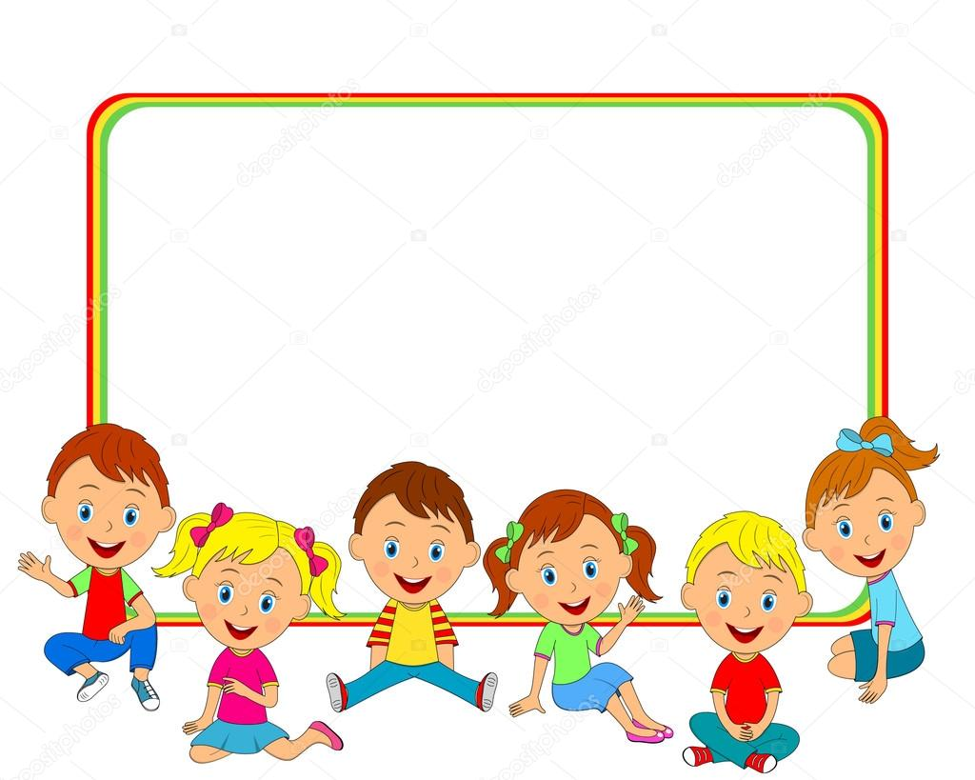
CHÀO MỪNG CÁC EM
ĐẾN VỚI TIẾT TIẾNG VIỆT

Slide 2

Bài
30
THƯƠNG ÔNG
TIẾT 1. ĐỌC

Slide 3
Yêu cầu cần đạt
- Đọc đúng, rõ ràng; biết cách ngắt nghỉ đúng nhịp bài thơ Thương ông.
- Hiểu nghĩa từ: tấy, khập khiễng khập khà, lon ton.

Slide 4




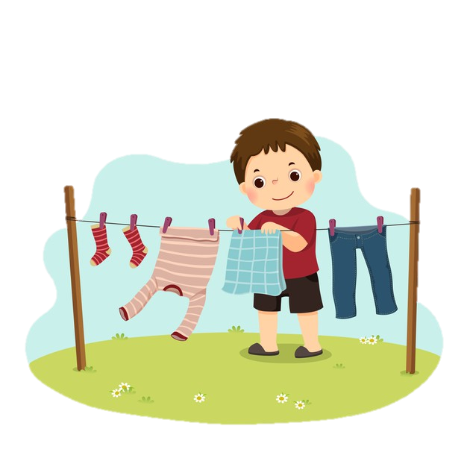
ĐỌC
Kể những việc em làm khiến người thân vui.
Dọn đồ chơi
Đổ rác
Quét nhà
Phơi quần áo

Slide 5
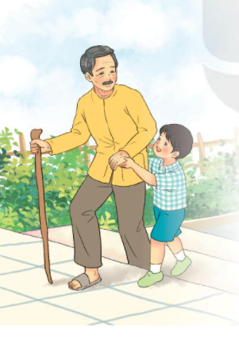
THƯƠNG ÔNG
Đọc mẫu
(Trích)
Ông bị đau chân
Nó sưng nó tấy,
Đi phải chống gậy
Khập khiễng, khập khà,
Bước lên thềm nhà
Nhấc chân quá khó.
Thấy ông nhăn nhó,
Việt chơi ngoài sân
Lon ton lại gần,
Âu yếm, nhanh nhảu:
- Ông vịn vai cháu,
Cháu đỡ ông lên.
Ông bước lên thềm
Trong lòng sung sướng,
Quẳng gậy, cúi xuống
Quên cả đớn đau,
Ôm cháu xoa đầu:
- Hoan hô thằng bé!
Bé thế mà khoẻ
Vì nó thương ông.
(Tú Mỡ )

Slide 6
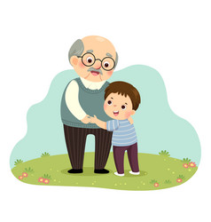
LUYỆN ĐỌC
khập khiễng
âu yếm
khập khà
sung sướng
nhấc chân
quẳng gậy

Slide 7
THƯƠNG ÔNG
(Trích)
Ông bị đau chân
Nó sưng nó tấy,
Đi phải chống gậy
Khập khiễng, khập khà,
Bước lên thềm nhà
Nhấc chân quá khó.
Thấy ông nhăn nhó,
Việt chơi ngoài sân
Lon ton lại gần,
Âu yếm, nhanh nhảu:
- Ông vịn vai cháu,
Cháu đỡ ông lên.
Ông bước lên thềm
Trong lòng sung sướng,
Quẳng gậy, cúi xuống
Quên cả đớn đau,
Ôm cháu xoa đầu:
- Hoan hô thằng bé!
Bé thế mà khoẻ
Vì nó thương ông.
(Tú Mỡ )
1
Đọc nối tiếp đoạn
3
2

Slide 8
Ngắt nhịp thơ
Ông bị đau chân
Nó sưng nó tấy,
Đi phải chống gậy
Khập khiễng, khập khà,
Bước lên thềm nhà
Nhấc chân quá khó.

Slide 9
THƯƠNG ÔNG
(Trích)
Ông bị đau chân
Nó sưng nó tấy,
Đi phải chống gậy
Khập khiễng, khập khà,
Bước lên thềm nhà
Nhấc chân quá khó.
Thấy ông nhăn nhó,
Việt chơi ngoài sân
Lon ton lại gần,
Âu yếm, nhanh nhảu:
- Ông vịn vai cháu,
Cháu đỡ ông lên.
Ông bước lên thềm
Trong lòng sung sướng,
Quẳng gậy, cúi xuống
Quên cả đớn đau,
Ôm cháu xoa đầu:
- Hoan hô thằng bé!
Bé thế mà khoẻ
Vì nó thương ông.
(Tú Mỡ )
1
Đọc toàn bài
3
2

Slide 10
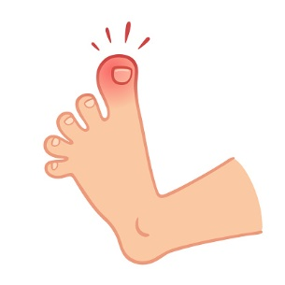
GIẢI NGHĨA TỪ
Tấy: sưng to, làm cho đau nhức.

Slide 11
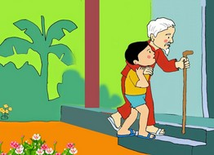
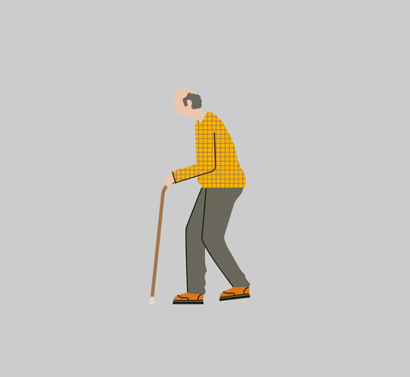
GIẢI NGHĨA TỪ
Khập khiễng, khập khà: dáng đi bên cao, bên thấp, không đều.

Slide 12
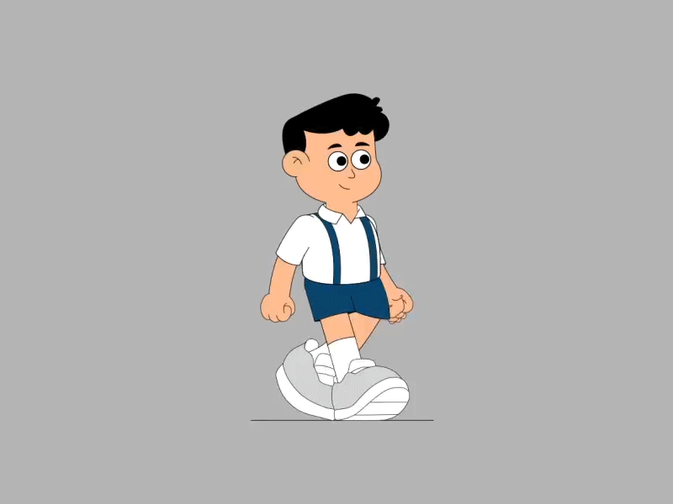
GIẢI NGHĨA TỪ
Lon ton: dáng đi hoặc chạy (thường của trẻ em) với những bước ngắn, nhanh.

Slide 13
THƯƠNG ÔNG
(Trích)
Ông bị đau chân
Nó sưng nó tấy,
Đi phải chống gậy
Khập khiễng, khập khà,
Bước lên thềm nhà
Nhấc chân quá khó.
Thấy ông nhăn nhó,
Việt chơi ngoài sân
Lon ton lại gần,
Âu yếm, nhanh nhảu:
- Ông vịn vai cháu,
Cháu đỡ ông lên.
Ông bước lên thềm
Trong lòng sung sướng,
Quẳng gậy, cúi xuống
Quên cả đớn đau,
Ôm cháu xoa đầu:
- Hoan hô thằng bé!
Bé thế mà khoẻ
Vì nó thương ông.
(Tú Mỡ )

